Slide 1
КАТАЛОГ ДИЗАЙНЕРСКИХ СТЕКОЛ
Наше главное слово — Создавать! Создавать красивые и полезные продукты для организации рабочего пространства. Создавать пространство для роста людей и компаний.

Slide 2
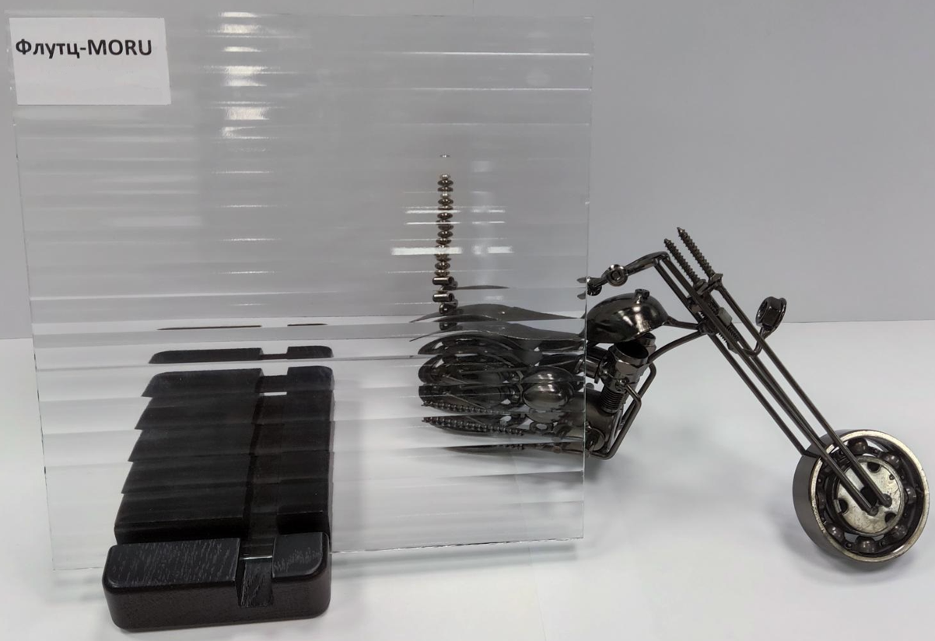
СТЕКЛО FLUTES CLEAR
Номинал – 6 мм, формат 3300х2000
Номинал – 8 мм, формат 3300х2000

Slide 3
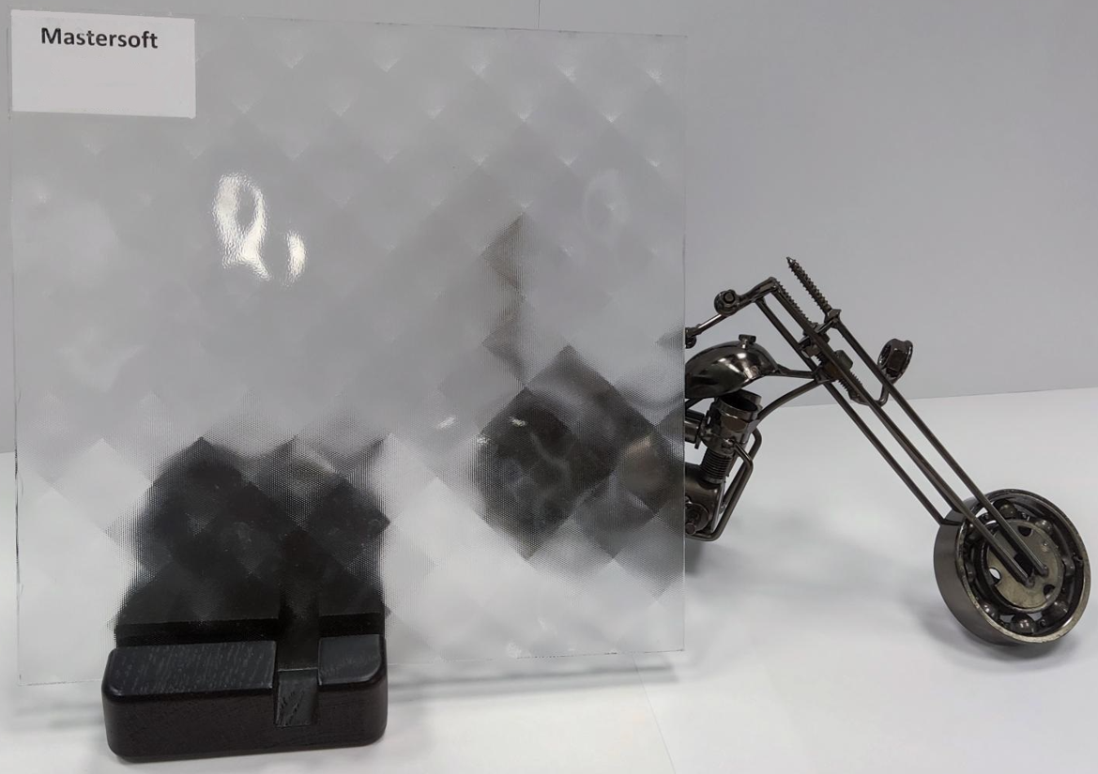
СТЕКЛО MASTERSOFT
Номинал – 6 мм, формат 3210х2000
Номинал – 8 мм, формат 3300х2040

Slide 4
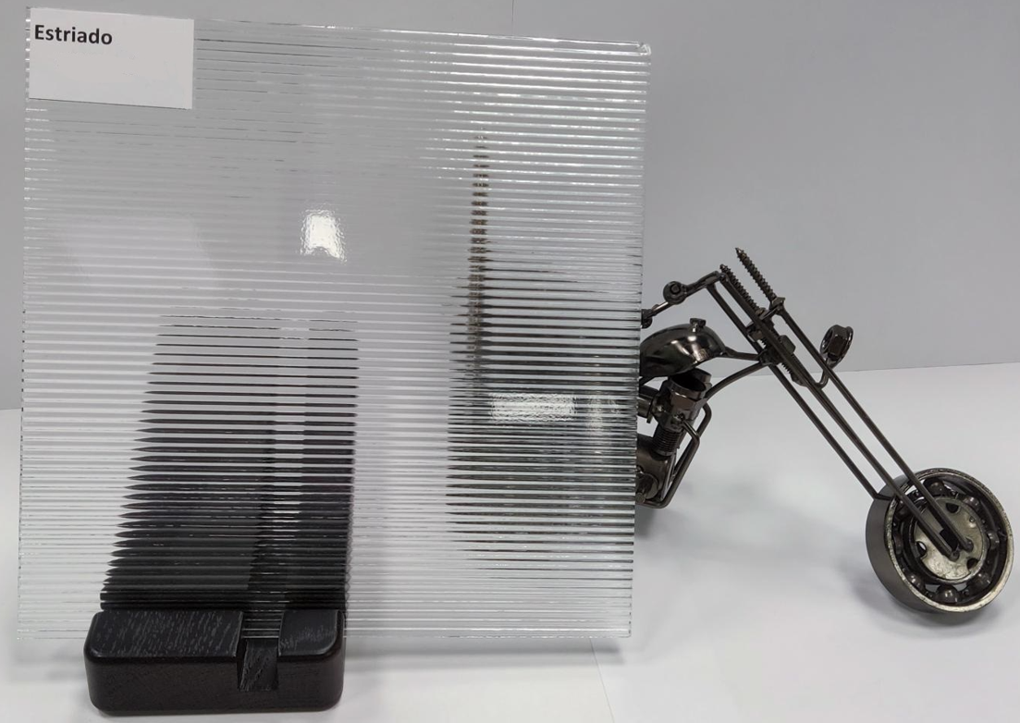
СТЕКЛО ESTRIADO
Номинал – 6 мм, формат 3210х1650
Номинал – 8 мм, формат 3400х2040

Slide 5
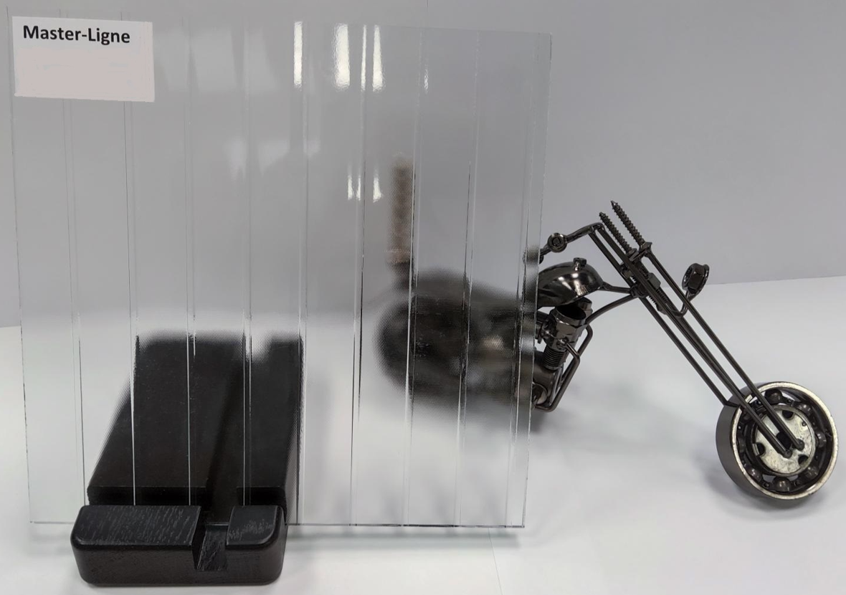
СТЕКЛО MASTER-LIGNE
Номинал – 6 мм, формат 3210х2000
Номинал – 8 мм, формат 3300х2040

Slide 6
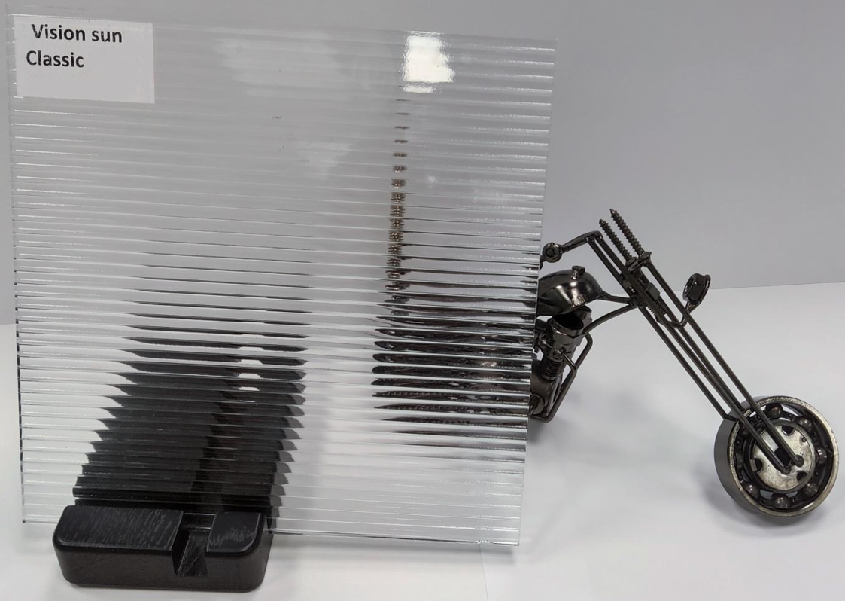
СТЕКЛО VISION SUN CLASSIC
Номинал – 6 мм, формат 3210х2000
Номинал – 8 мм, формат 3300х2040

Slide 7
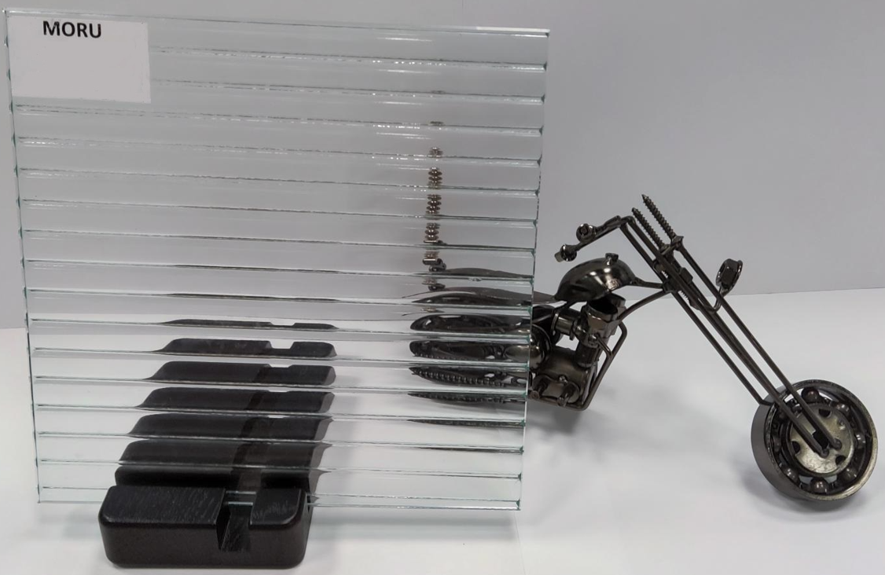
СТЕКЛО MORU
Номинал – 6 мм, формат 3300х2000
Номинал – 8 мм, формат 3300х2000

